Slide 1
二分
世界冠军算法
2022.3.6

Slide 2
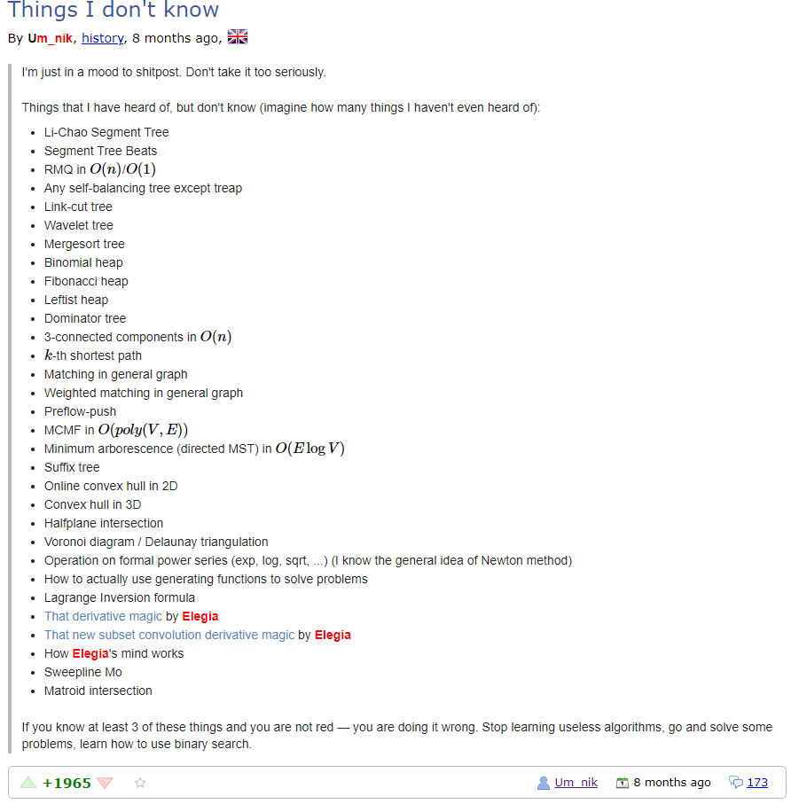
If you know at least 3 of these things and you are not red — you are doing it wrong. Stop learning useless algorithms, go and solve some problems, learn how to use binary search.
红名大概是现役算法竞赛选手前700

Slide 3
本节课内容依然几乎全部照搬oi-wiki, 感兴趣可以搜索相关专题进行学习

Slide 4
二分查找
简介
二分查找（英语：binary search），也称折半搜索（英语：half-interval search）、对数搜索（英语：logarithmic search），是用来在一个有序数组中查找某一元素的算法。

Slide 5
二分查找
工作原理
以在一个升序数组中查找一个数为例。
它每次考察数组当前部分的中间元素，如果中间元素刚好是要找的，就结束搜索过程；如果中间元素小于所查找的值，那么左侧的只会更小，不会有所查找的元素，只需到右侧查找；如果中间元素大于所查找的值同理，只需到左侧查找。

Slide 6
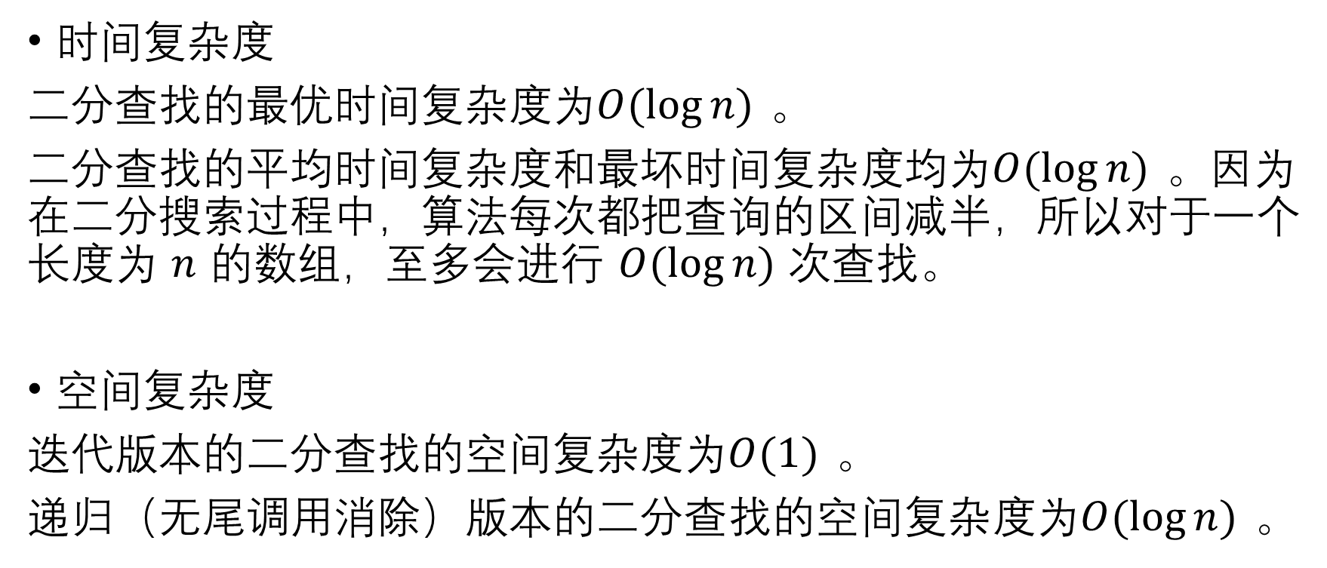
二分查找
时间复杂度
二分查找的最优时间复杂度为$O(\log{n)}$ 。
二分查找的平均时间复杂度和最坏时间复杂度均为$O(\log{n)}$ 。因为在二分搜索过程中，算法每次都把查询的区间减半，所以对于一个长度为 $n$ 的数组，至多会进行 $O(\log{n)}$ 次查找。
空间复杂度
迭代版本的二分查找的空间复杂度为$O(1)$ 。
递归（无尾调用消除）版本的二分查找的空间复杂度为$O(\log{n)}$ 。

Slide 7
二分查找
平均情况

Slide 8
二分查找
最坏情况

Slide 9
二分查找
最好情况
一步找到

Slide 10
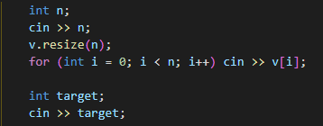
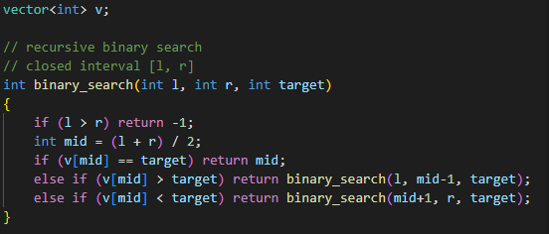
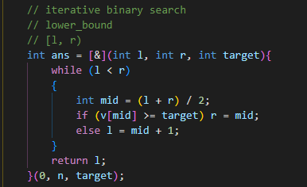
二分查找
变量定义和输入
递归式的二分查找，
找到任意满足条件的target即返回
查询区间为[l, r]
模板
迭代式的二分查找，
找到满足条件的区间
(value>=target)的左端点
查询区间为[l, r)
输出

Slide 11
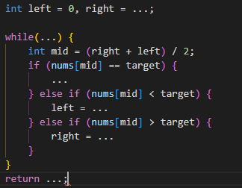
二分查找
模板

Slide 12
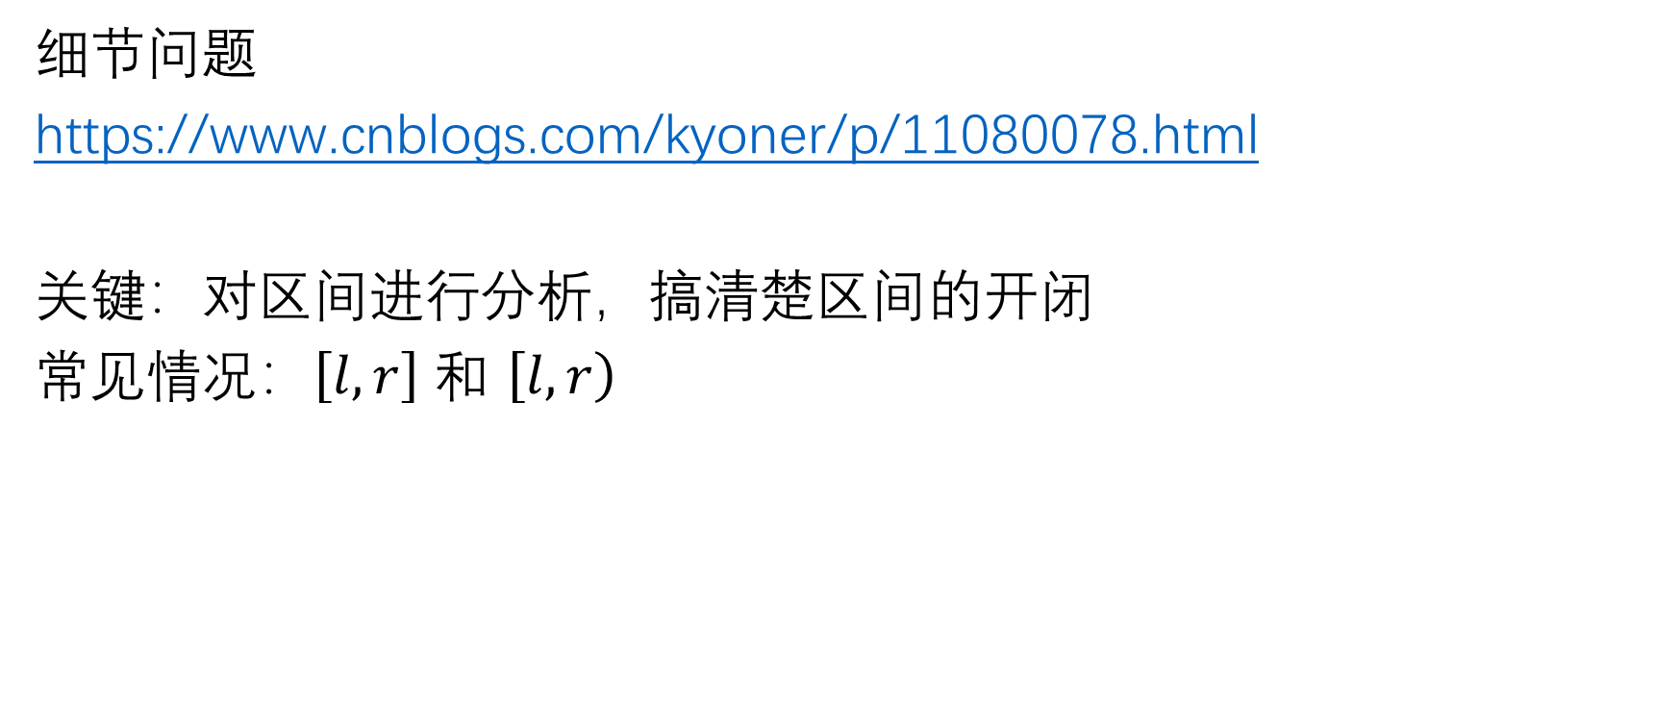
二分查找
细节问题
https://www.cnblogs.com/kyoner/p/11080078.html
关键：对区间进行分析，搞清楚区间的开闭
常见情况：$\left[l, r\right]$和 $\left[l, r\right)$

Slide 13
二分查找
简单结论
[l, r]对应while(l<=r), r=mid-1,l=mid+1
[l, r)对应while(l < r), r=mid, l=mid+1
返回值需要按实际情况具体分析
等号条件决定答案向左偏还是向右偏

Slide 14
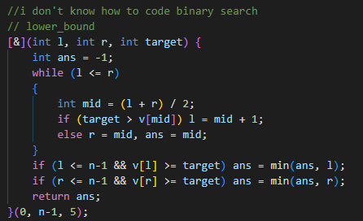
二分查找
要用的时候想不起来还不会分析？
使用一个变量记录最后一个有效的值，最后返回这个变量
返回前对l, r再进行一次验证，判断其是否有效，若有效则在l,r和之前记录的变量之间按需求取最优
例：
可以理解为打补丁；
搞不清楚细节，时间紧的时候可以按照这个思路“打补丁”救活代码；
容易出问题，最好还是能完整理解

Slide 15
二分查找
任务：
手写二分查找完成BCDE题

Slide 16
二分查找
STL中的二分查找
C++ 标准库中实现了
查找首个不小于给定值的元素的函数 std::lower_bound
和查找首个大于给定值的元素的函数 std::upper_bound，
二者均定义于头文件 <algorithm> 中。
二者均采用二分实现，所以调用前必须保证元素有序。

Slide 17
二分查找
细节优化
(l+r)/2 中的l+r可能会溢出，可以换用l+(r-l)/2进行规避
x/2操作对于正整数可以改成x>>1，即二进制位右移一位。
右移操作比除法操作快得多
实际上对于溢出问题，我的建议是直接换成int64, 不行再换int128，
当然相对来说这会更慢，但是应该不至于缺这点时间。
除法不改成右移大概也无所谓，不缺这点时间

Slide 18
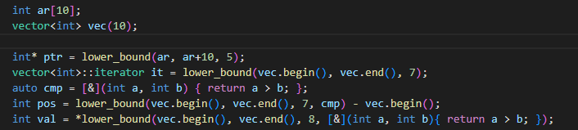
二分查找
举例：
返回值为对应指针或迭代器，解引用后即可获得值
前两个参数为指定区间的迭代器/指针，第三个参数为待查找的值，第四个参数是比较函数（可选）
Upper_bound函数同理
可以拿刚才那4题练手

Slide 19
二分答案/最小值最大化/最大值最小化
注意，这里的有序是广义的有序，如果一个数组中的左侧或者右侧都满足某一种条件，而另一侧都不满足这种条件，也可以看作是一种有序（如果把满足条件看做 1 ，不满足看做 0 ，至少对于这个条件的这一维度是有序的）。换言之，二分搜索法可以用来查找满足某种条件的最大（最小）的值。

Slide 20
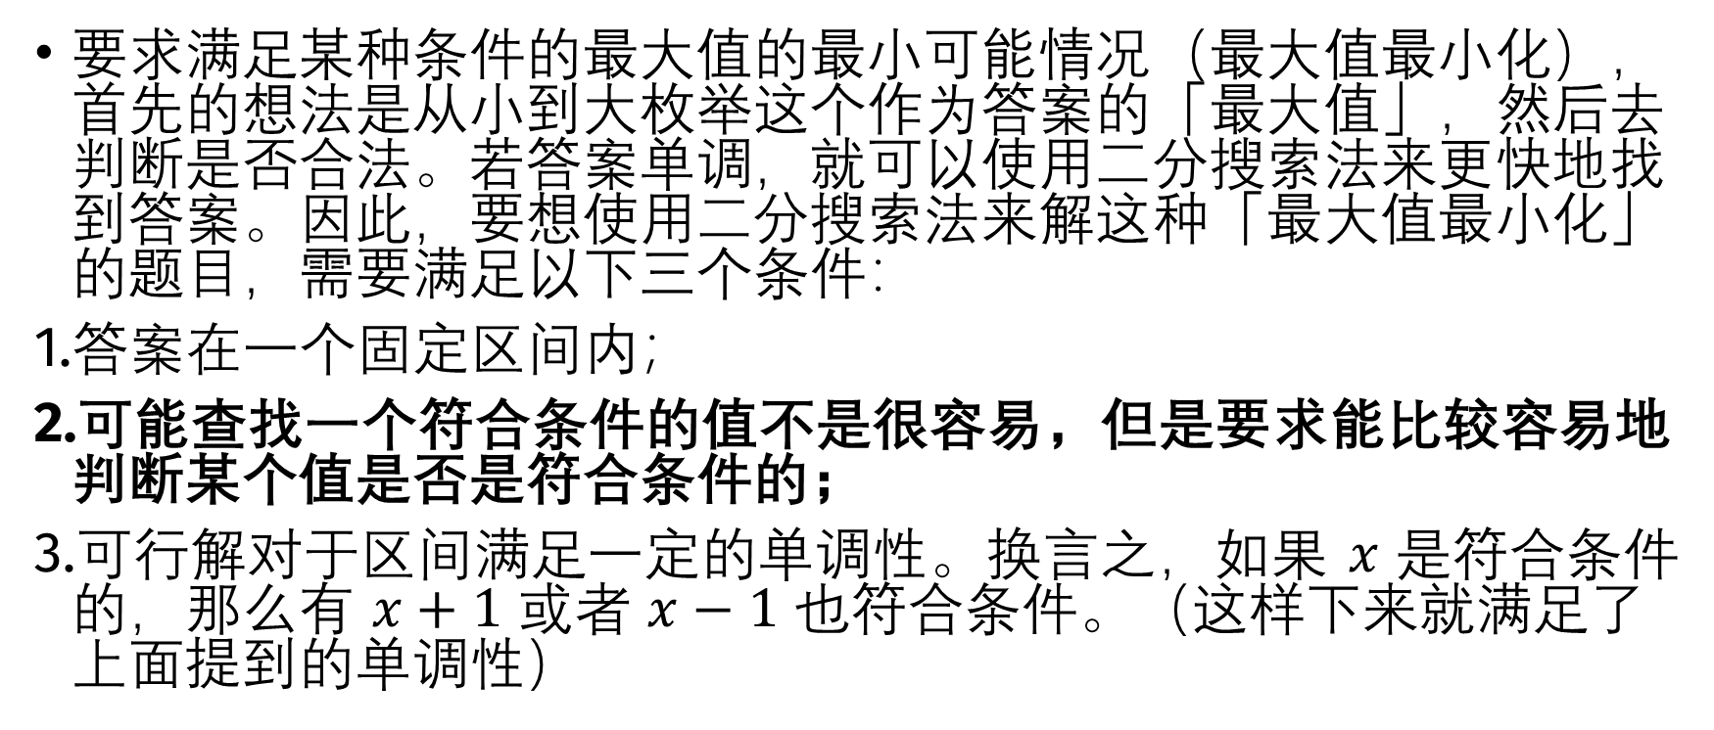
二分答案/最小值最大化/最大值最小化
要求满足某种条件的最大值的最小可能情况（最大值最小化），首先的想法是从小到大枚举这个作为答案的「最大值」，然后去判断是否合法。若答案单调，就可以使用二分搜索法来更快地找到答案。因此，要想使用二分搜索法来解这种「最大值最小化」的题目，需要满足以下三个条件：
答案在一个固定区间内；
可能查找一个符合条件的值不是很容易，但是要求能比较容易地判断某个值是否是符合条件的；
可行解对于区间满足一定的单调性。换言之，如果 $x$ 是符合条件的，那么有 $x+1$ 或者 $x−1$ 也符合条件。（这样下来就满足了上面提到的单调性）

Slide 21
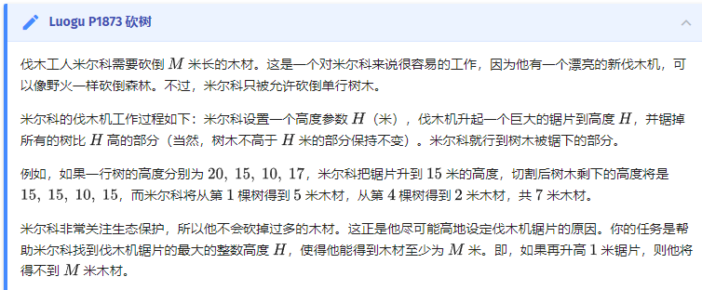
二分答案
例题

Slide 22
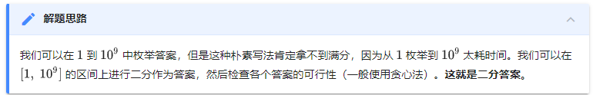
二分答案
例题

Slide 23
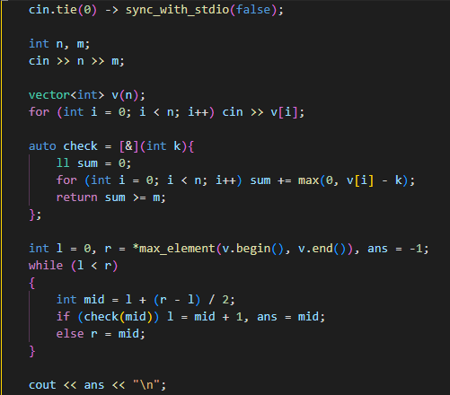
二分答案
例题
AC代码

Slide 24
二分答案
练习：G，H

Slide 25
三分法
https://www.luogu.com.cn/problem/P3382
P3382 【模板】三分法
三分法可以用来查找凸函数的最大（小）值。
如果 lmid 和 rmid 在最大（小）值的同一侧：由于单调性，一定是二者中较大（小）的那个离最值近一些，较远的那个点对应的区间不可能包含最值，所以可以舍弃。
如果在两侧：由于最值在二者中间，我们舍弃两侧的一个区间后，也不会影响最值，所以可以舍弃。

Slide 26
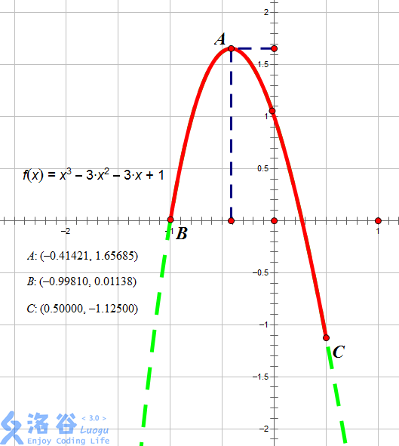
三分法

Slide 27
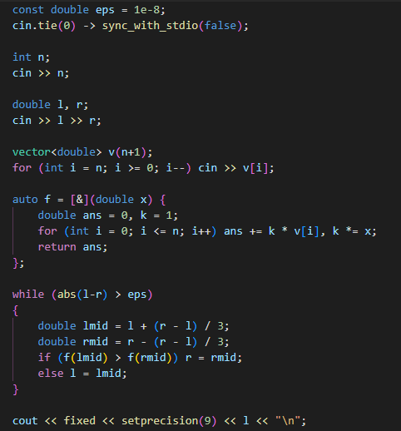
三分法
AC代码

Slide 28
三分法
应用比较单一
要用的时候想的起来就行

Slide 29
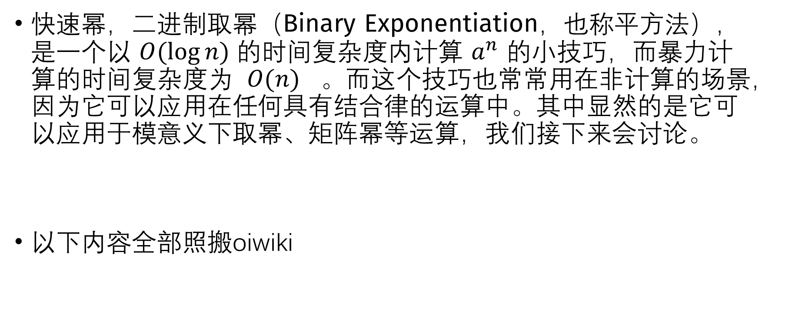
快速幂
快速幂，二进制取幂（Binary Exponentiation，也称平方法），是一个以 $O(\log{n)}$ 的时间复杂度内计算 $a^{n}$ 的小技巧，而暴力计算的时间复杂度为 $O(n)$ 。而这个技巧也常常用在非计算的场景，因为它可以应用在任何具有结合律的运算中。其中显然的是它可以应用于模意义下取幂、矩阵幂等运算，我们接下来会讨论。
以下内容全部照搬oiwiki

Slide 30
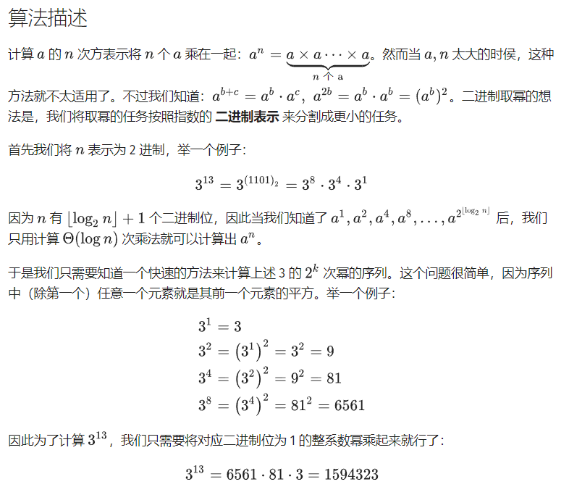
快速幂

Slide 31
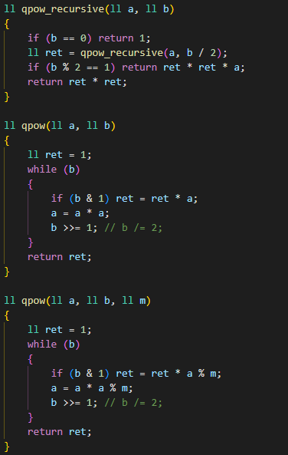
快速幂
模板

Slide 32
快速幂
经验
快速幂对于很多题目来说是一个基础函数，会被十分频繁地调用，因此其效率对于运算时间的影响较大，能用的优化最好都用上，有必要牢记其最优实现，如把b%2==1替换为b&1，b/=2替换为b>>=1

Slide 33
快速幂
https://www.luogu.com.cn/problem/P1226
P1226 【模板】快速幂||取余运算

Slide 34
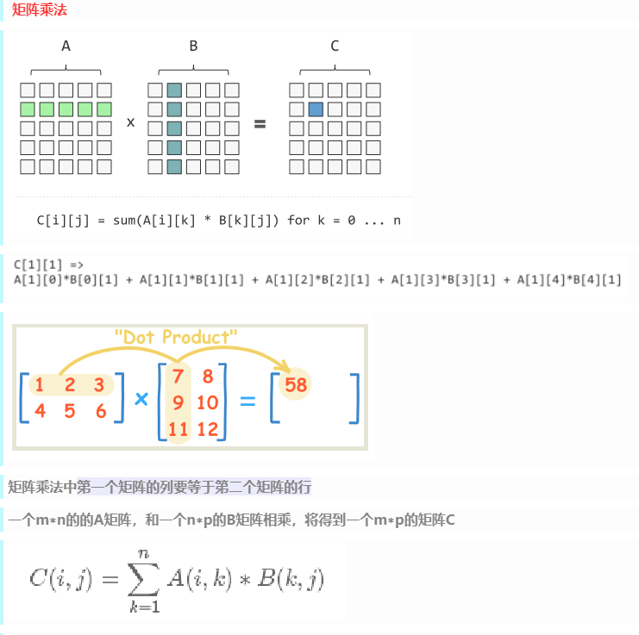
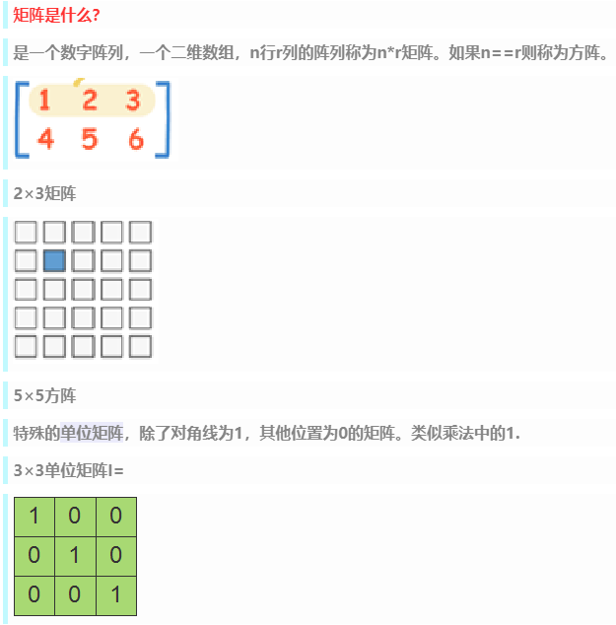
矩阵基础
https://www.cnblogs.com/ljy-endl/p/11411665.html

Slide 35
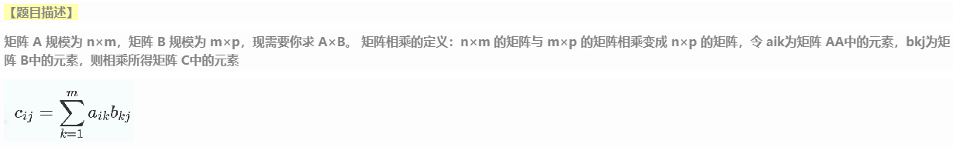
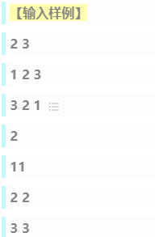
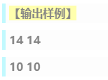
矩阵基础

Slide 36
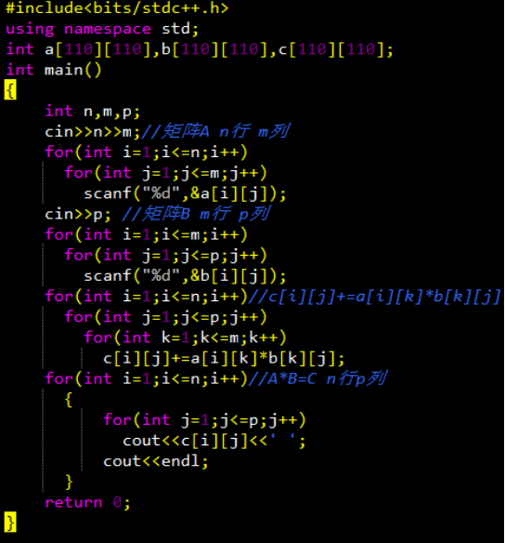
矩阵基础

Slide 37
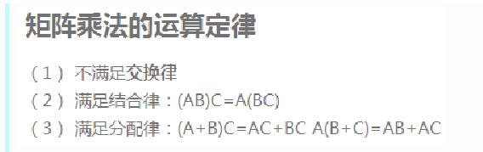
矩阵乘法
AB=BA一般不成立
矩阵乘法代码中的i,j,k的遍历顺序对实际效率有巨大影响，具体查看相关文章
https://blog.csdn.net/he_nan/article/details/106169483
关键词：矩阵乘法 cache miss

Slide 38
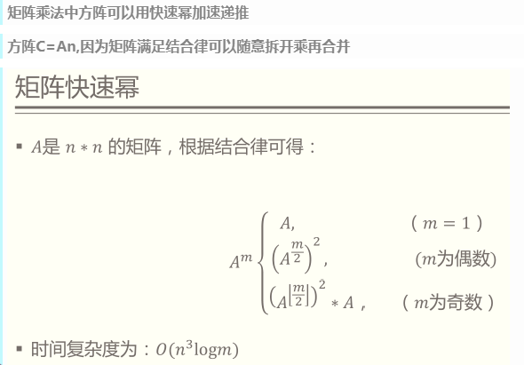
矩阵快速幂

Slide 39
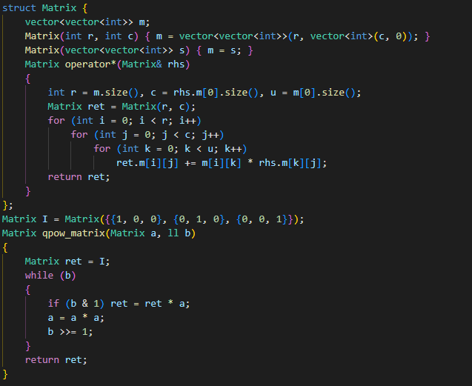
矩阵快速幂
封装一个Matrix类/结构体便于运算
内部实现可以选用vector/二维数组，各有优势
重载乘法运算符，方便调用
（相关知识百度自学）
几乎没怎么变的快速幂部分
只是把初始值替换成单位矩阵，
修改了参数和返回值的类型

Slide 40
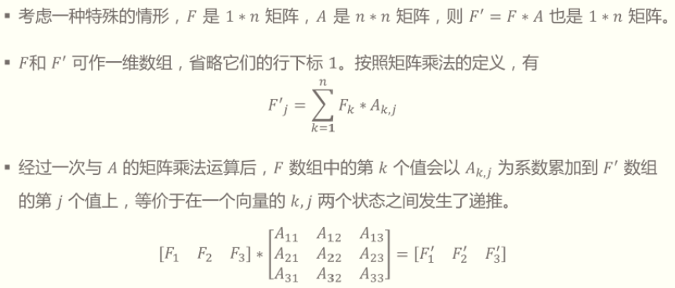
矩阵乘法加速递推

Slide 41
矩阵乘法加速递推
例题
https://www.luogu.com.cn/problem/P1939
P1939 【模板】矩阵加速（数列）

Slide 42
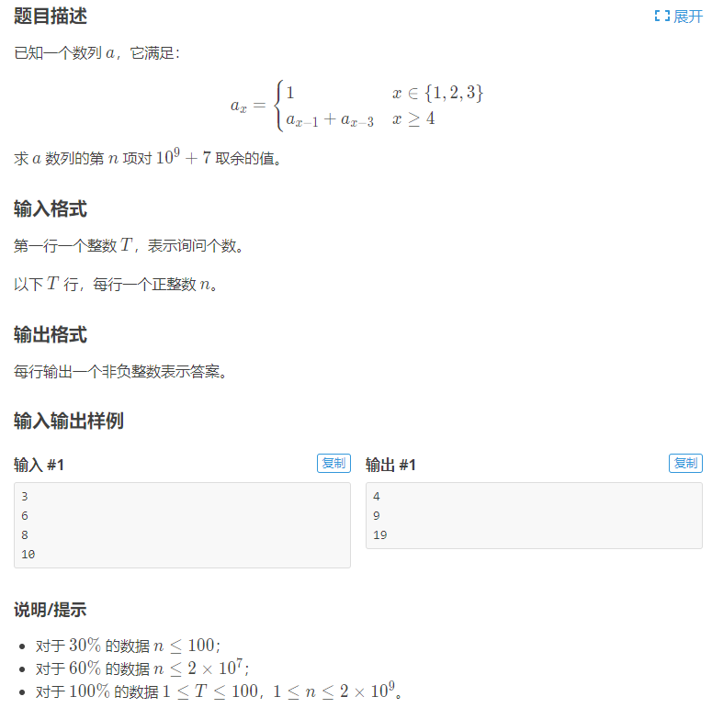
矩阵乘法加速递推
纯粹的模板题，
只需要把变换用的矩阵推出来，这题基本就做完了

Slide 43
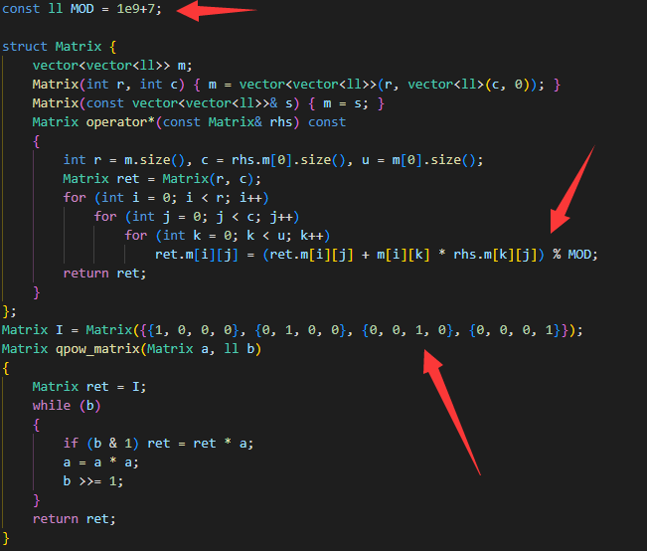
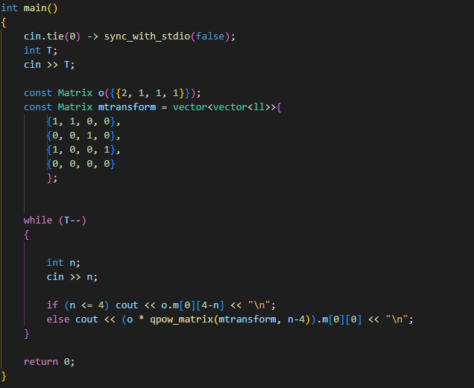
矩阵乘法加速递推
找到所需矩阵后，
套用模板即可解决问题

